Slide 1
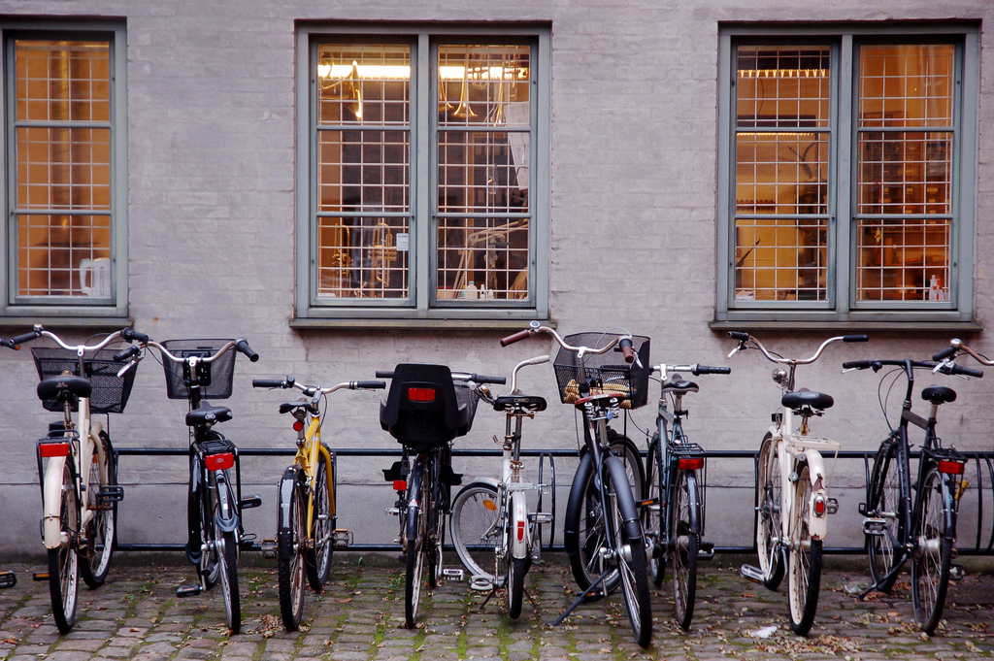
Cykelställ

Slide 2
En parkeringsplats för cyklar.

Slide 3
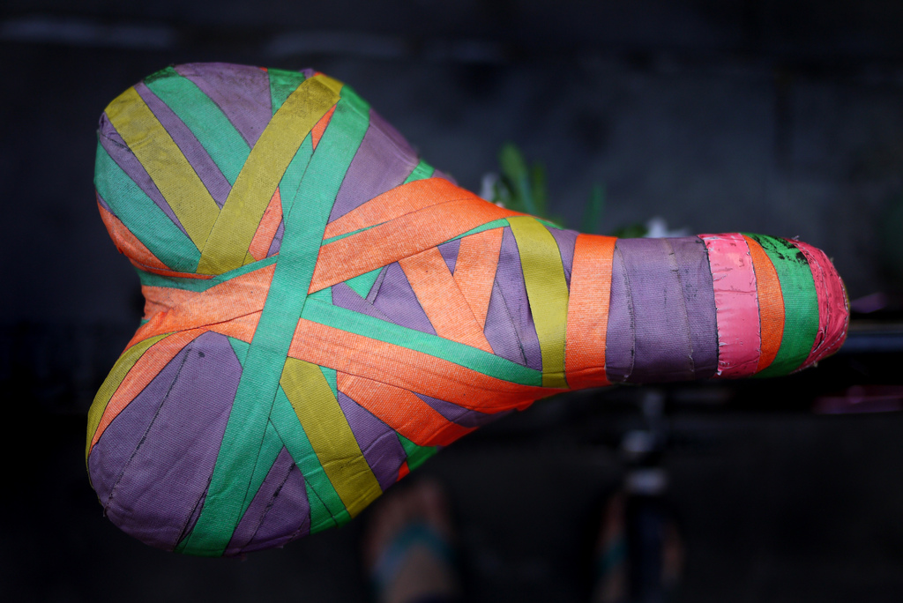
Sadel

Slide 4
Här sitter du när du cyklar.

Slide 5
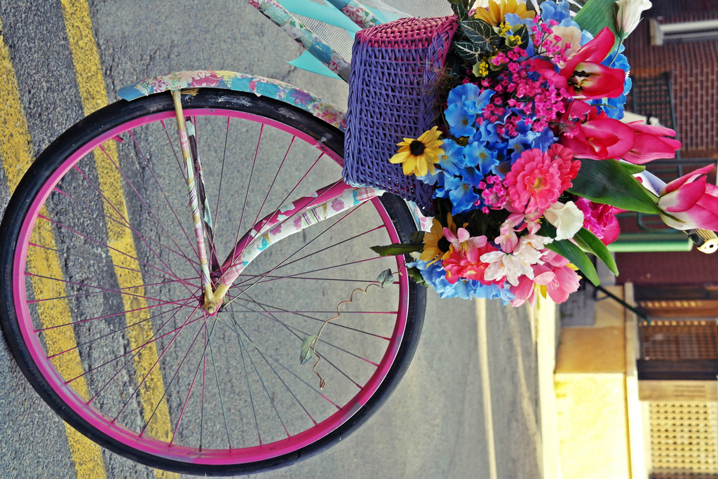
Cykelkorg

Slide 6
Bra att packa i. Hänger på styret.

Slide 7
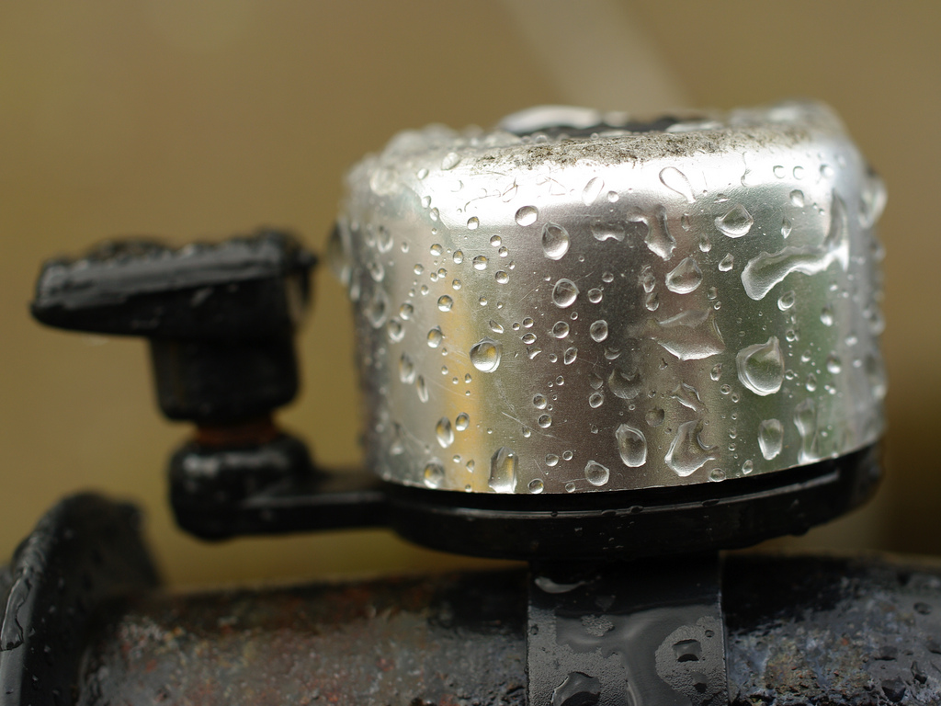
Ringklocka

Slide 8
Måste finnas på cykeln. Använd den om någon är i vägen eller om du vill varna för något.

Slide 9
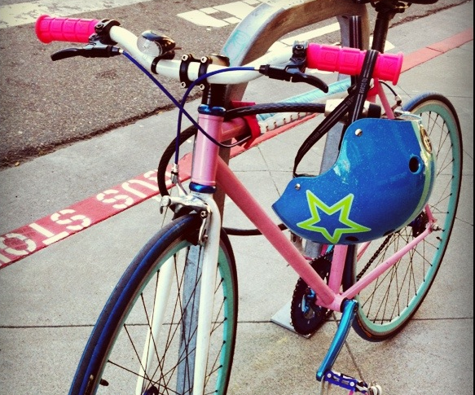
Hjälm

Slide 10
Bra grej att ha på huvudet när du cyklar. Måste användas av alla under 15 år.

Slide 11
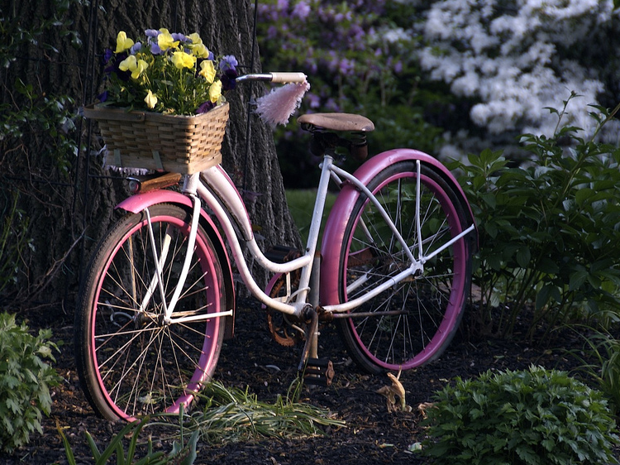
Cykel

Slide 12
Tvåhjuligt fordon som drivs med muskler.

Slide 13
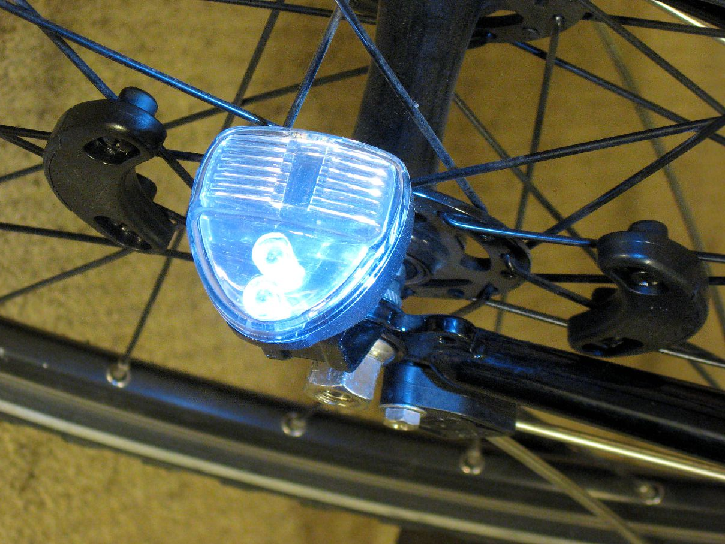
Cykel- belysning

Slide 14
Gör att du ser när du cyklar i mörker.

Slide 15
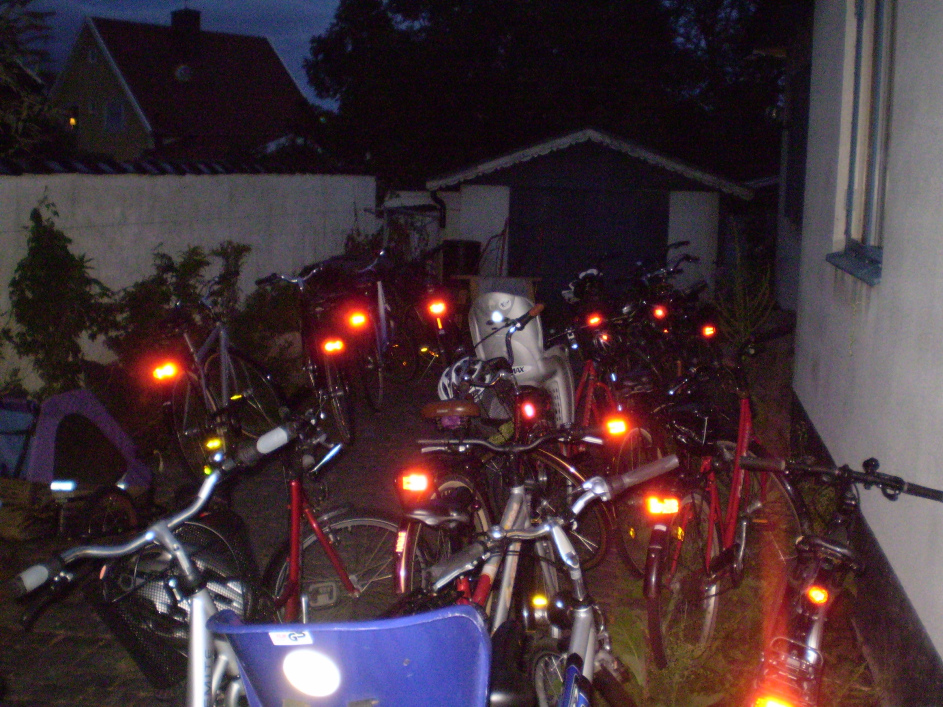
Reflex

Slide 16
Denna speglar ljus från lamporna på andra fordon.

Slide 17
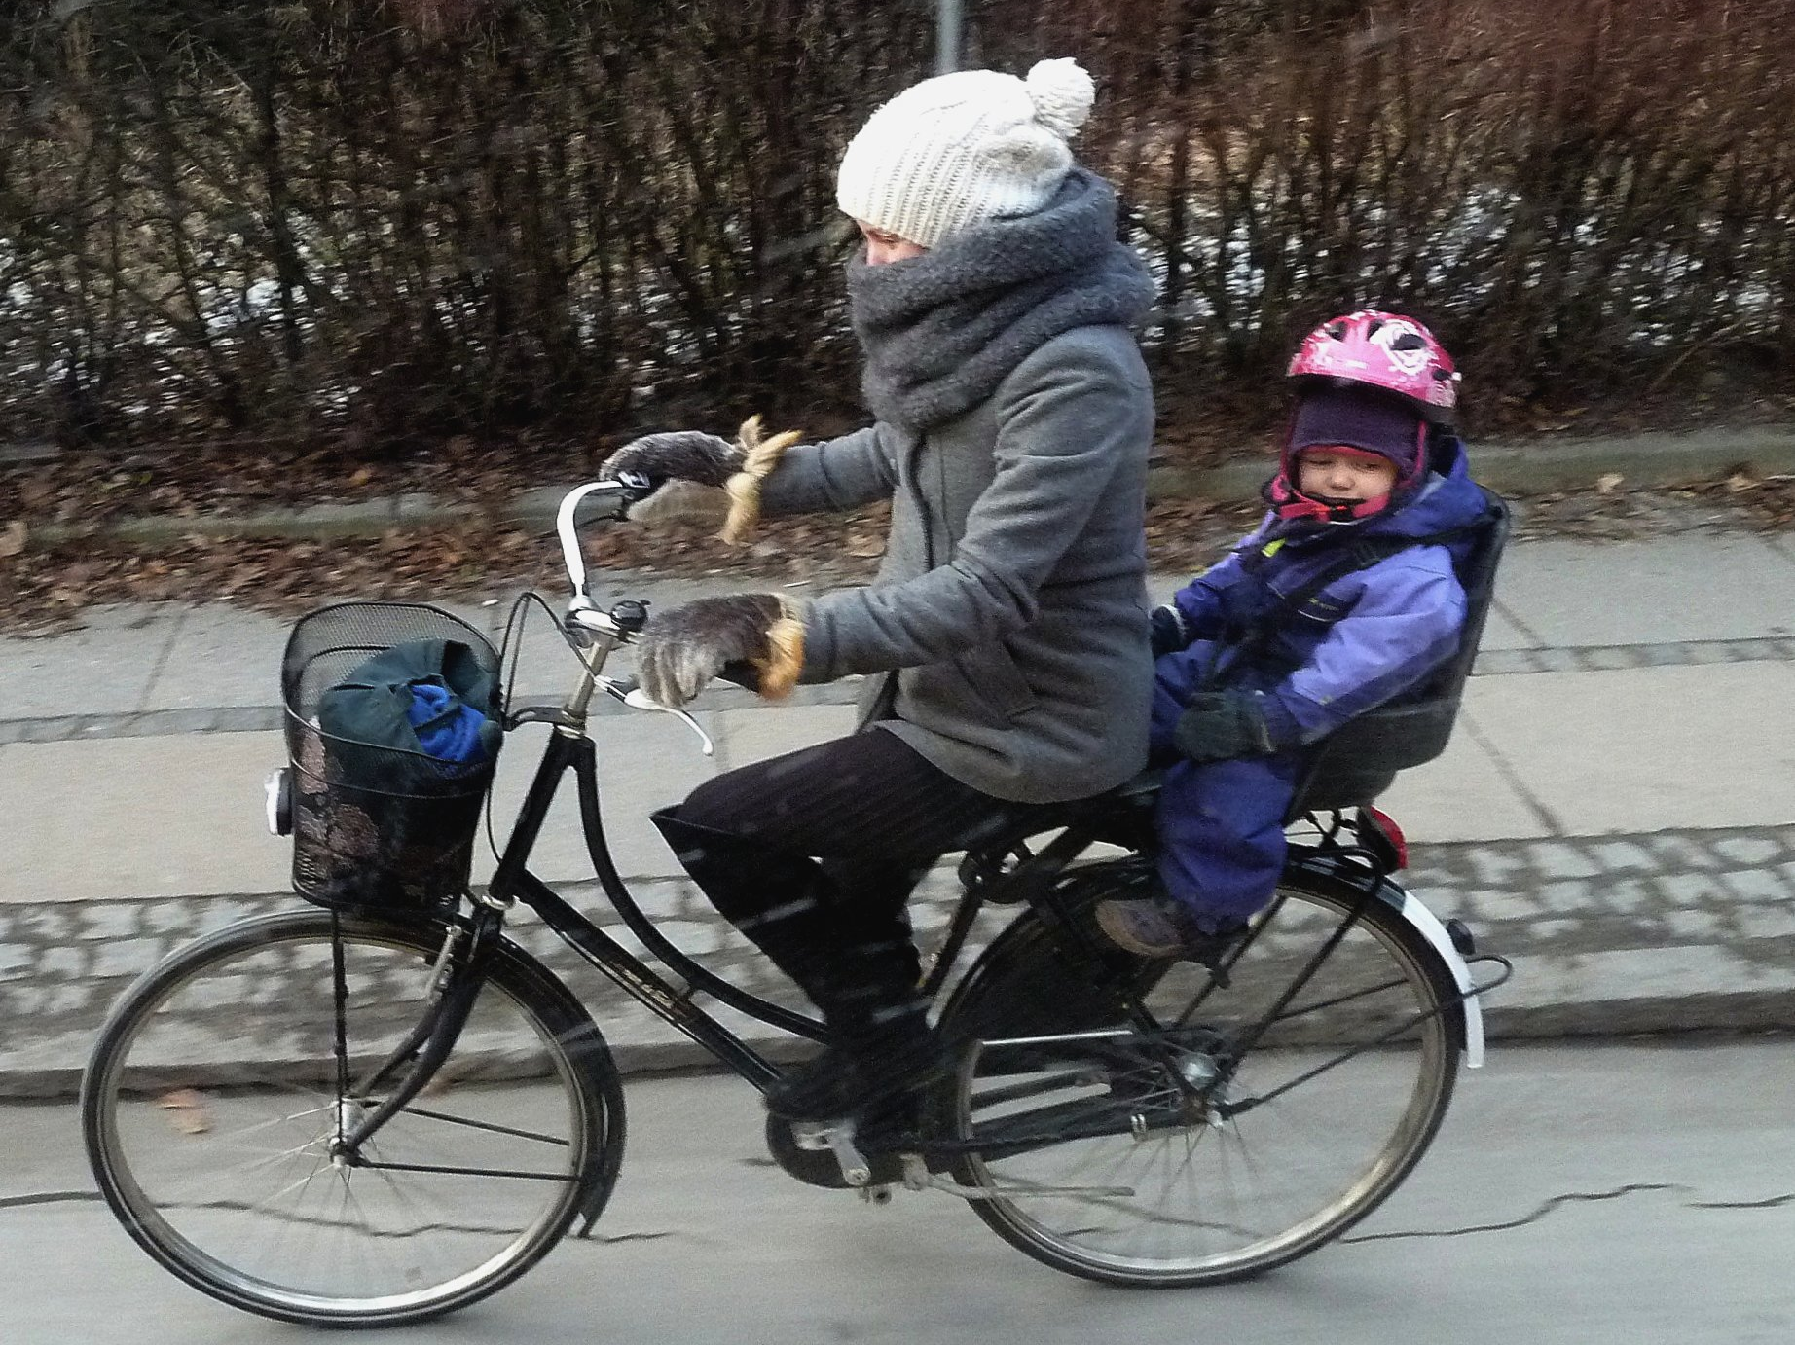
Barnsadel

Slide 18
Barn som inte kan cykla själva kan åka i en denna på en vuxen persons pakethållare.

Slide 19
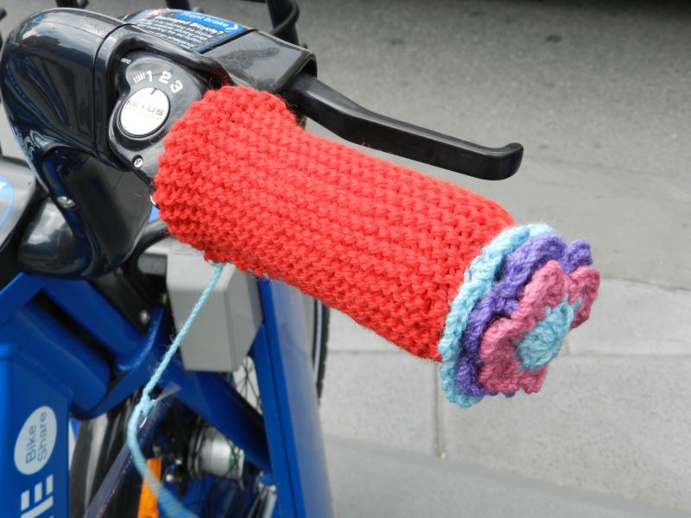
Växlar

Slide 20
En cykel kan ha massor med växlar.

Slide 21
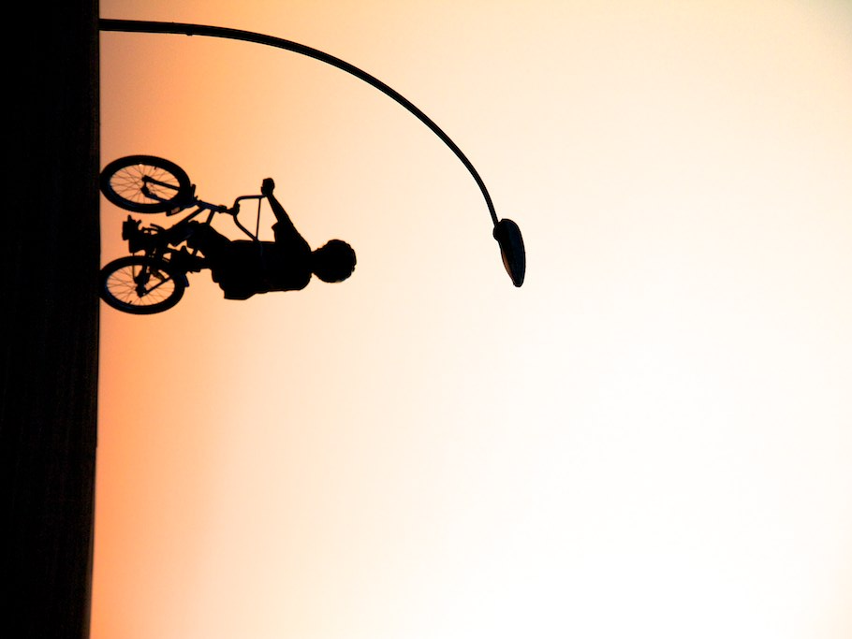
Cyklist

Slide 22
En person som cyklar.

Slide 23
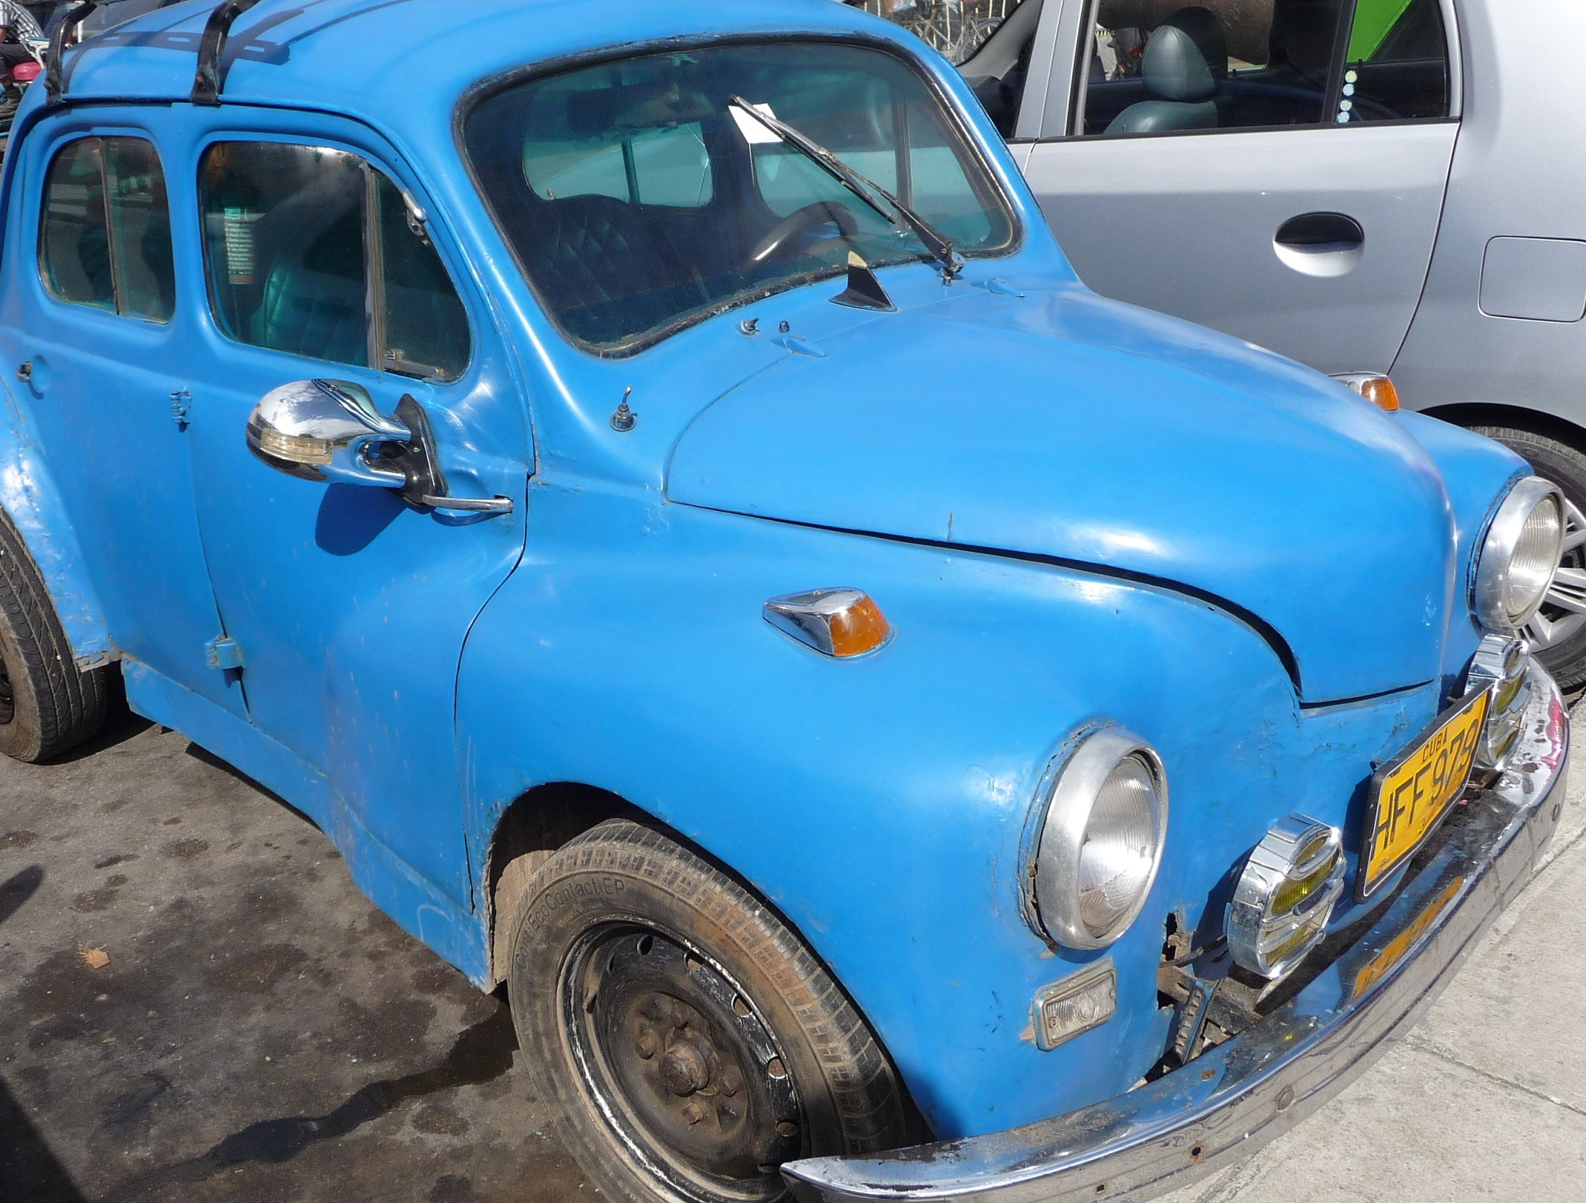
Bil

Slide 24
Se upp för dessa när du cyklar. Har fyra hjul och kör fort.

Slide 25
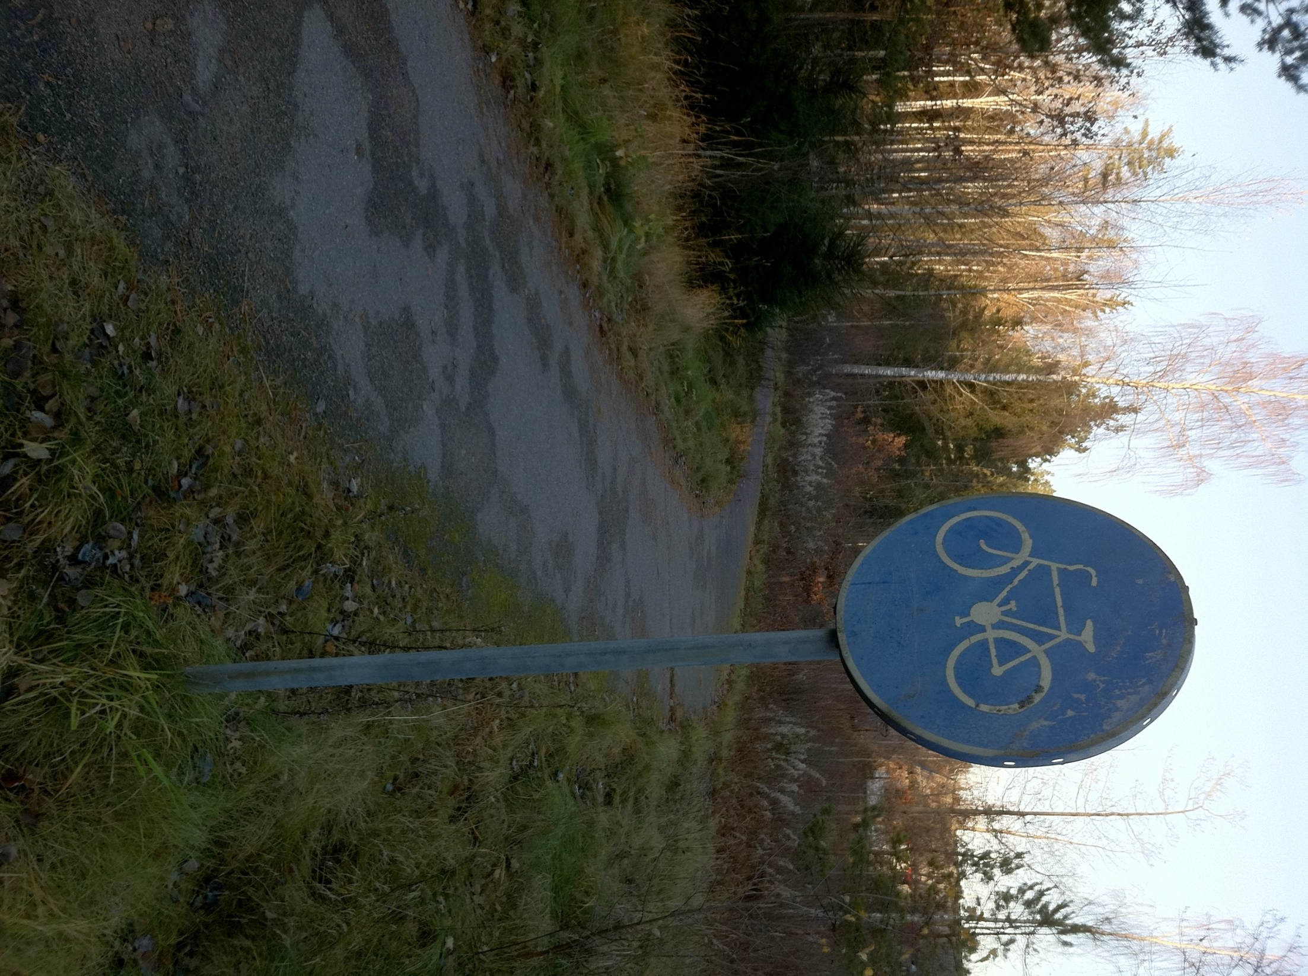
Cykelbane- skylt

Slide 26
Denna skylt visar att vägen bara får användas av cyklister.

Slide 27
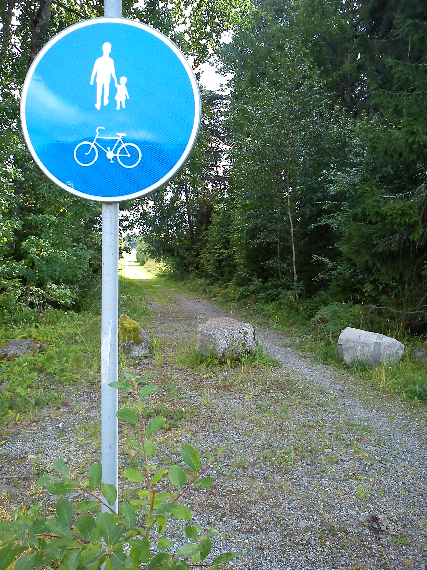
Gång och cykelväg

Slide 28
På denna väg får både gående och cyklister finnas.

Slide 29
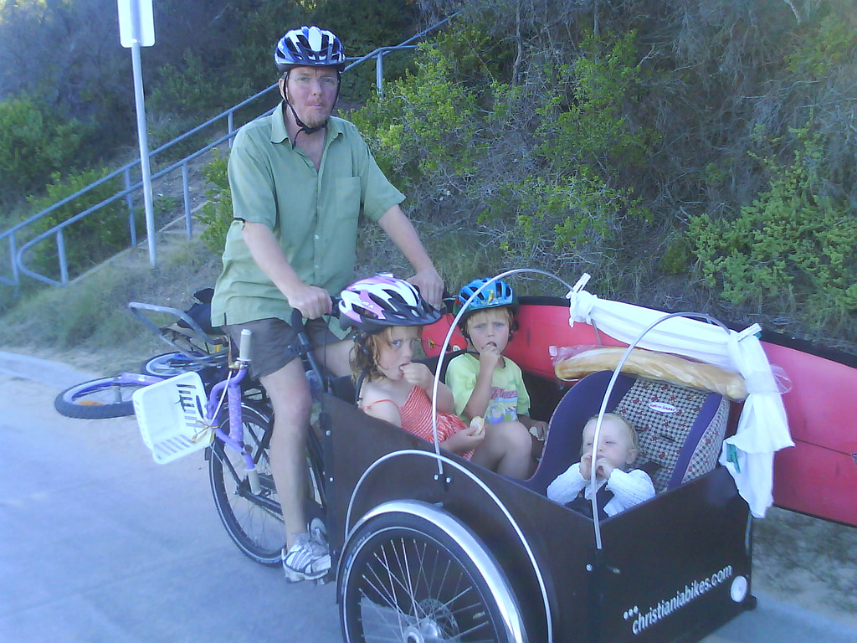
Lådcykel

Slide 30
Används för t.ex. transporter när du handlat. Eller som taxi, det kan sitta flera personer i lådan.

Slide 31
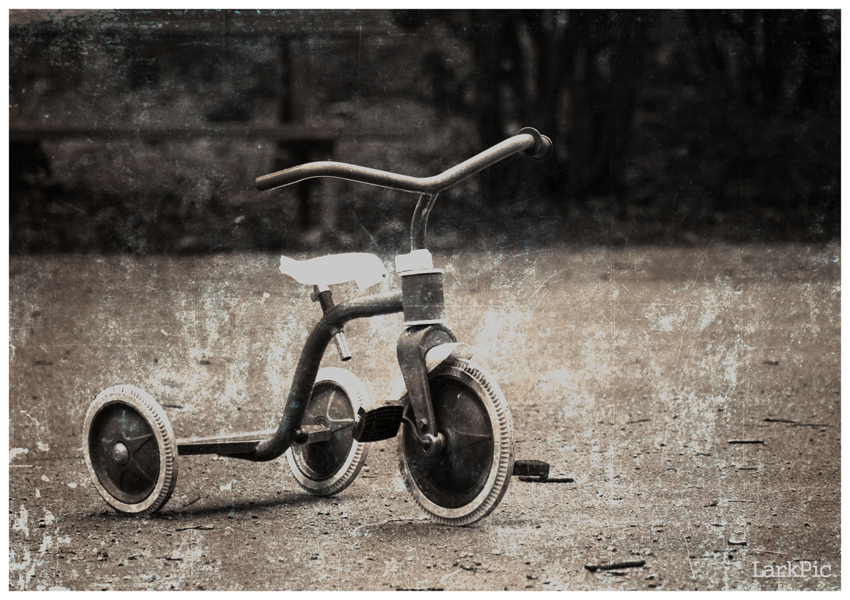
Trehjuling

Slide 32
Nybörjarcykel. Används ofta av barn.

Slide 33
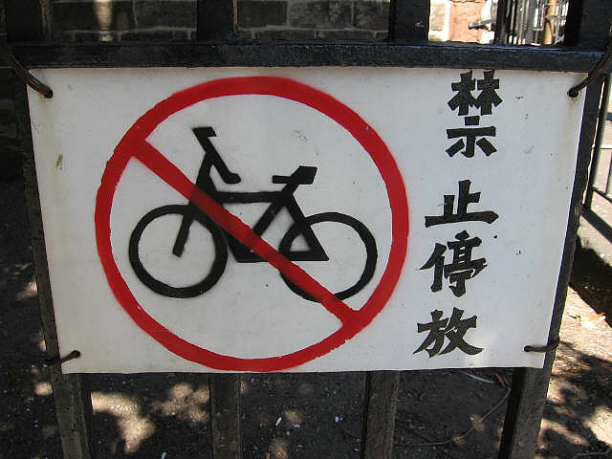
Cykelparkering förbjuden

Slide 34
Här får du inte parkera din cykel.

Slide 35
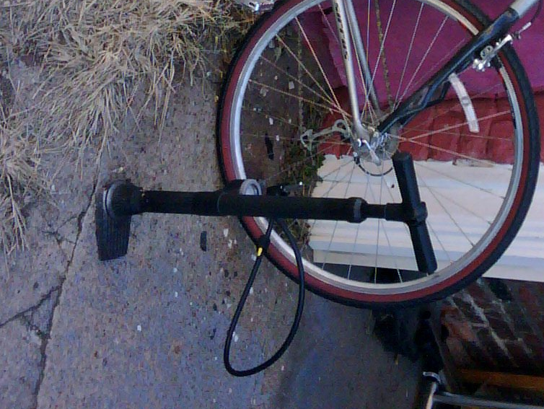
Cykelpump

Slide 36
Används för att pumpa cykeldäck.

Slide 37
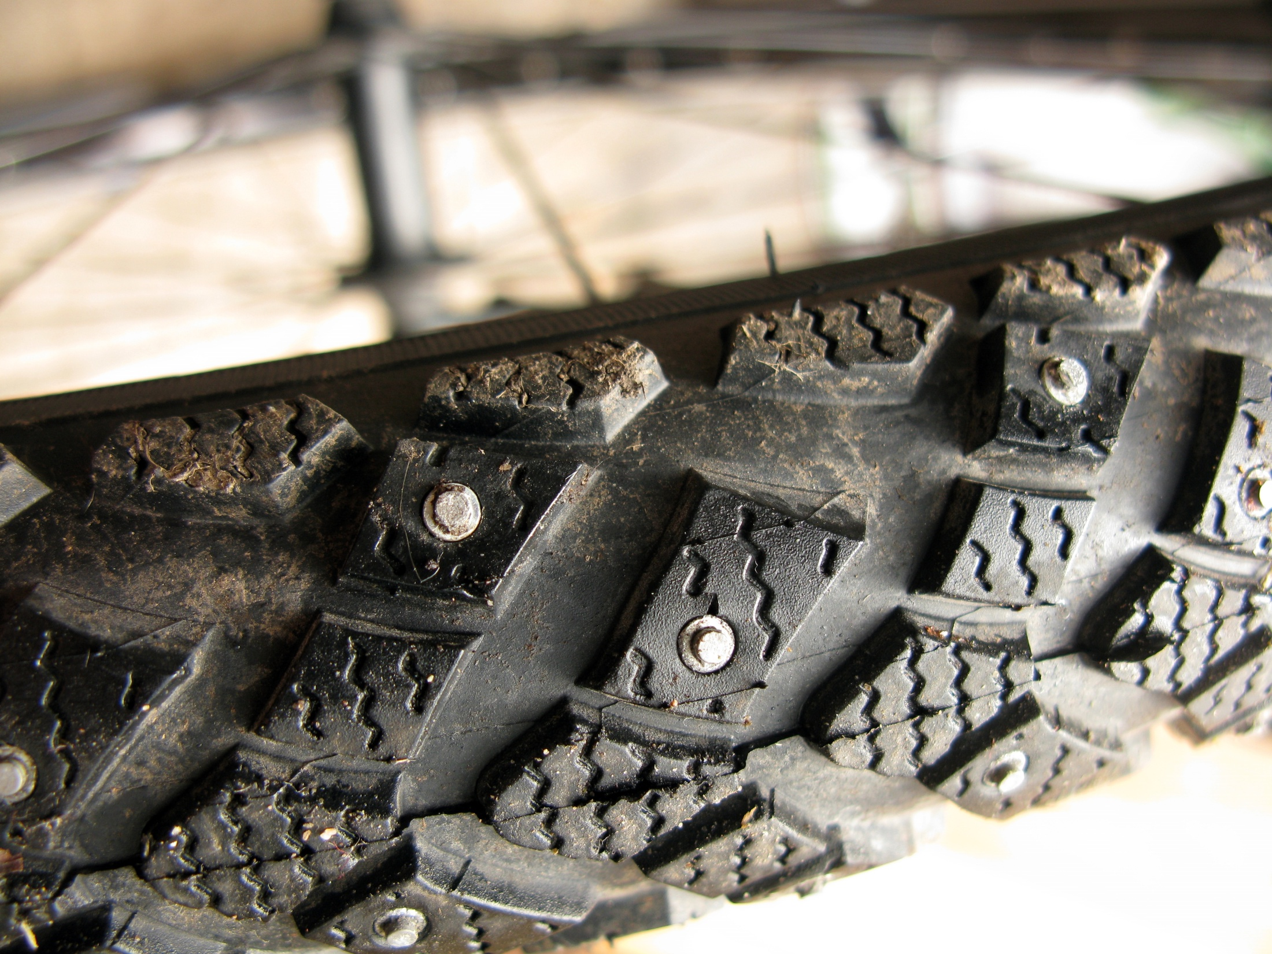
Vinter- däck

Slide 38
Det finns dubbdäck till cyklar också.

Slide 39
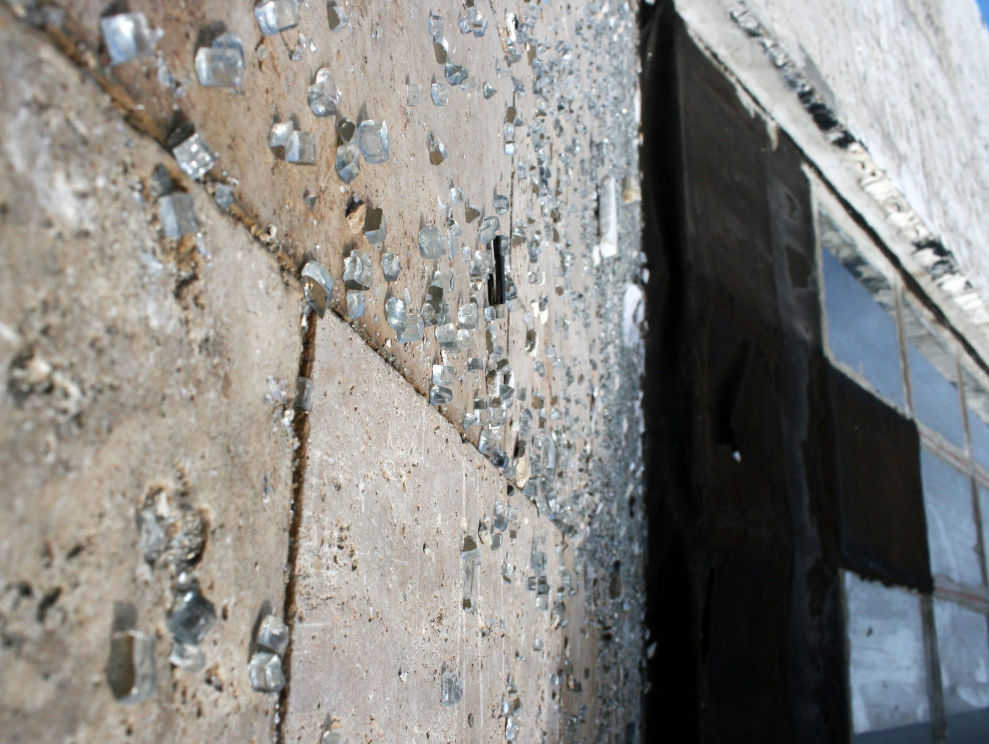
Glasbitar

Slide 40
Se upp så du inte cyklar över de här, då kan du få punktering.

Slide 41
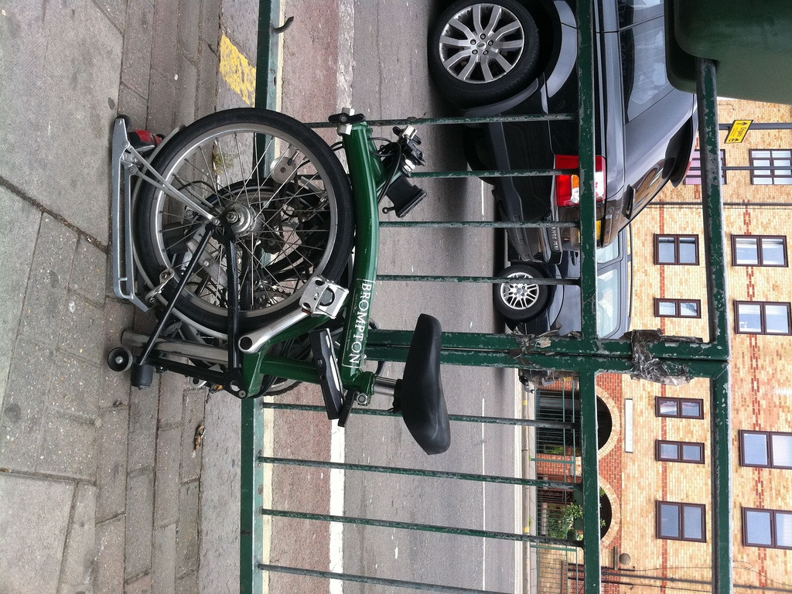
Vikcykel

Slide 42
Cykel som kan vikas ihop och bli liten.

Slide 43
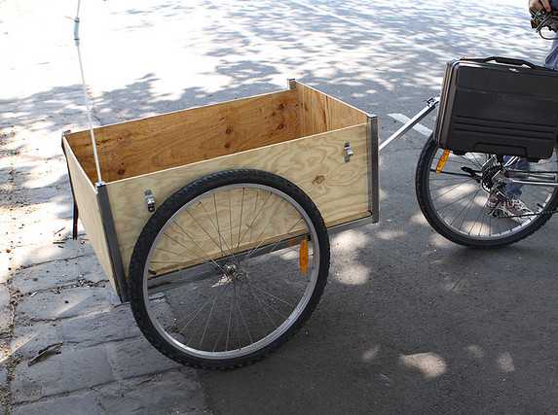
Cykelkärra

Slide 44
Vagn som dras efter cykeln. Kan lastas med allt möjligt.

Slide 45
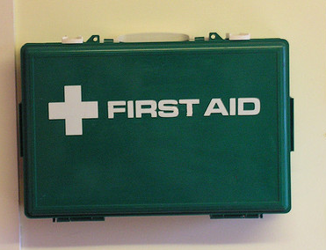
Första hjälpen kit

Slide 46
Bra att ha med sig ifall någon ramlar och skadar sig.

Slide 47
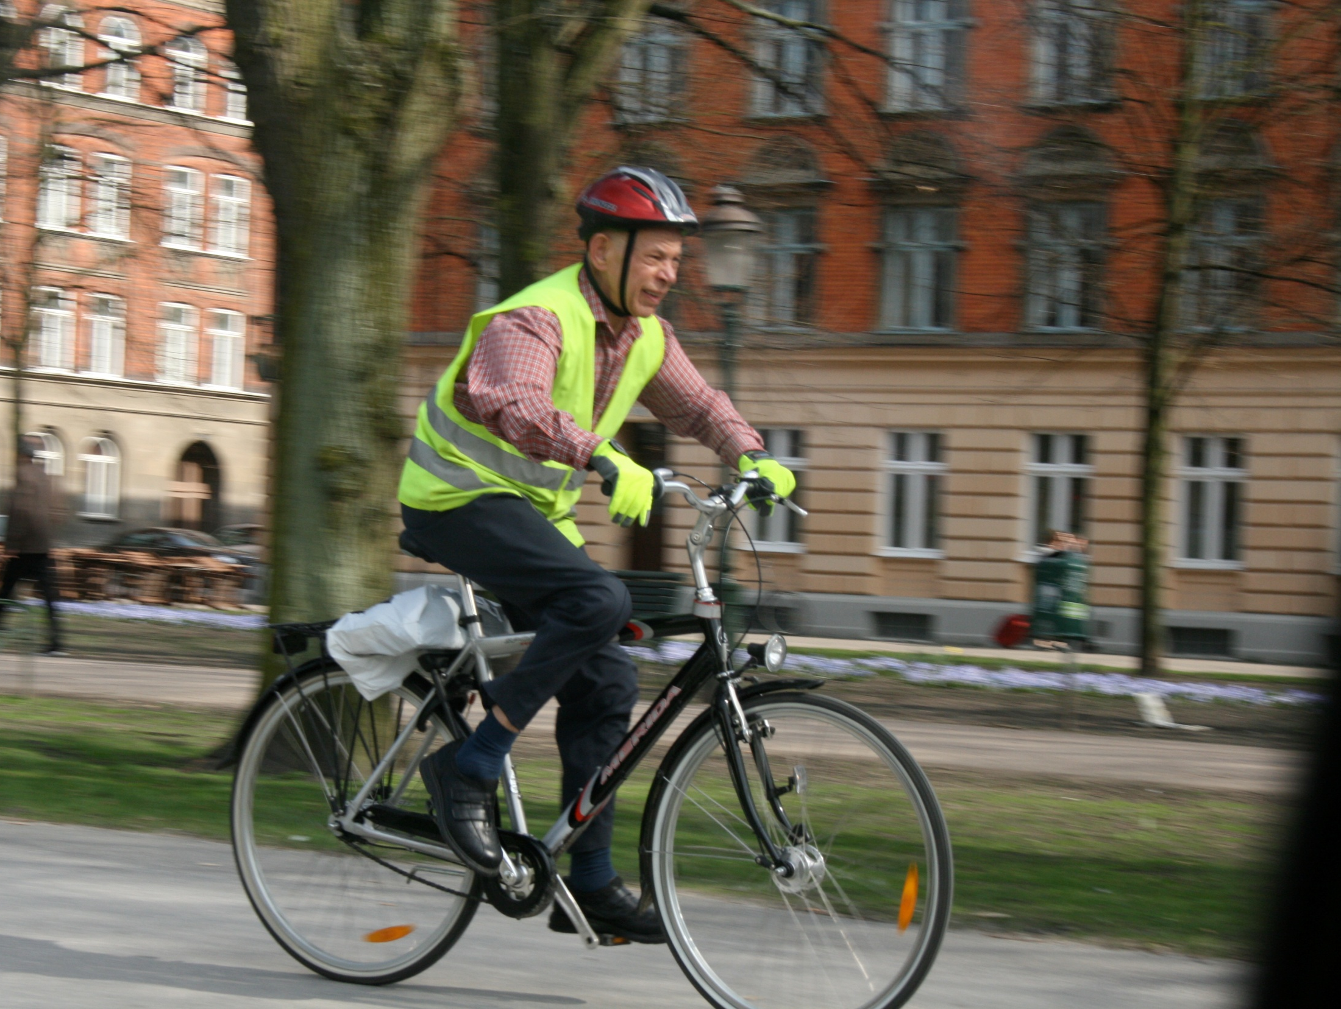
Varselväst

Slide 48
Västen gör att du syns i trafiken. Sjuktbra!

